Slide 1
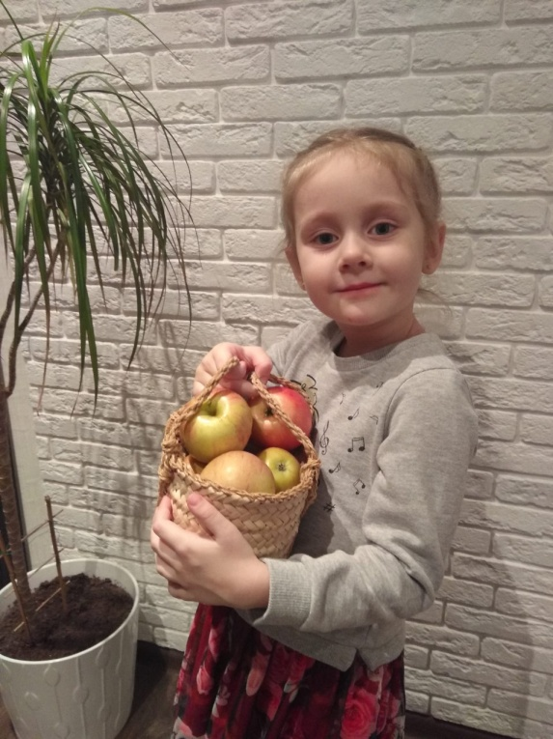
Государственное бюджетное общеобразовательное учреждение
основная общеобразовательная школа № 4имени И.И.Миронова
структурное подразделение детский сад « Жар-Птица»
города Новокуйбышевска городского округа Новокуйбышевск
Самарской области
Инновационный проект по здоровьесбережению
с детьми старшего дошкольного возраста
«Здоровое питание - полезная привычка»
Разработчик проекта: воспитатель высшей категории
Александрова Мария Владимировна.
г.о.Новокуйбышевск
2021 г.

Slide 2
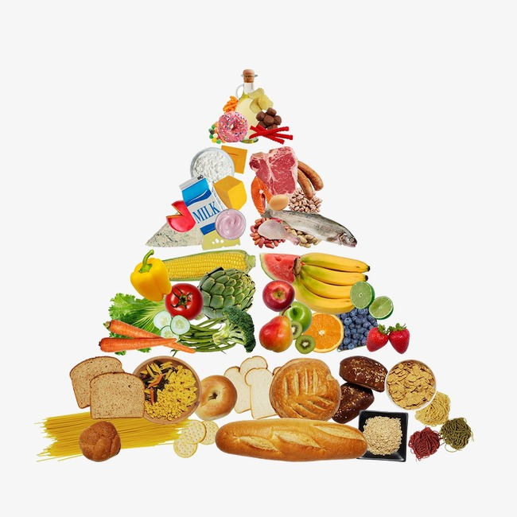
«Мы живём не для того , чтобы есть, а едим, для того чтобы жить». Сократ
Тип проекта: совместный, краткосрочный, познавательный.
Продолжительность: две недели.
Возраст детей: старшая группа.
Участники проекта: дети, воспитатели, родители.

Slide 3
Актуальность
В настоящее время существует проблема правильного питания в семье. Многие родители не в состоянии обеспечить своим детям правильного питания из – за отсутствия теоретических знаний. Во многих семьях привыкли кушать солёное, жареное, жирное, копчёное, острое, сладкое. Многие кормят детей однотипно. В лучшем случае – котлеты, картошка, в худшем – сосиска, макароны, пельмени. Из – за этого дети не привыкшие к здоровой пище отказываются в детском саду от овощных блюд, кисломолочной продукции, рыбы, запеканок.
А ведь здоровье детей и его состояние относится к числу важнейших характеристик, определяющих детей в обществе, и отражает состояние здоровья всего общества.

Slide 4
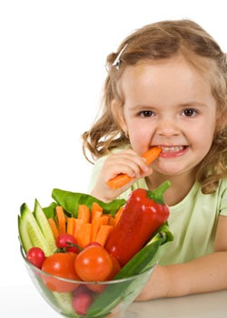
Проблема: отказ детей от полезных продуктов питания в детском саду, недостаток знаний у детей и их родителей о правильном питании.
Цель: Формирование у детей старшего дошкольного возраста основных навыков правильного питания, как составной части здорового образа жизни.

Slide 5
Задачи:
Образовательные задачи:
расширить знания детей дошкольного возраста о правилах питания, направленных на сохранение и укрепление здоровья, формирования готовности выполнять эти правила;
развивать навыки правильного питания как составной части здорового образа жизни;
дать знания о безопасном питании, то есть сформировать осторожное отношение к несвежим и незнакомым продуктам.
Воспитательные задачи:
развивать представления о правилах этикета, связанных с питанием, осознание того, что навыки этикета являются неотъемлемой частью общей культуры личности;
закрепить навыки санитарно-гигиенических правил при употреблении пищи.
Развивающие задачи:
развивать интерес к познавательной деятельности, самостоятельность, самоконтроль;
развивать творческие способности.

Slide 6
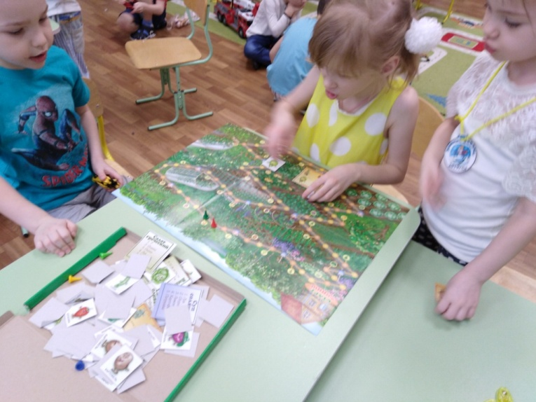
Основные формы работы при реализации методической разработки:
непосредственно образовательная деятельность (интеграция образовательных областей: познание, коммуникация, социализация).
досуговая деятельность.
совместная деятельности с семьями воспитанников.
индивидуальные и подгрупповые занятия с детьми на закрепление пройденного материала.
моделирование ситуаций.

Slide 7
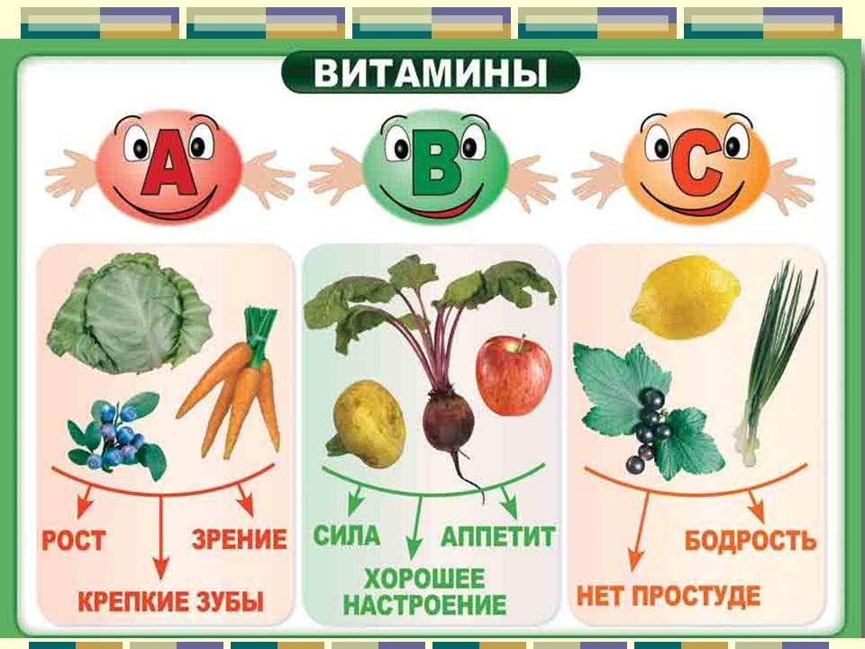
Предполагаемый результат:
Через систему разнообразных мероприятий будут сформированы основные понятия рационального питания, потребность в здоровом питании и образе жизни, умение выбирать полезные продукты, воспитывать чувство ответственности за своё здоровье. Формирование интереса к здоровому питанию в семьях, повышение уровня знаний, умений и навыков у родителей.

Slide 8
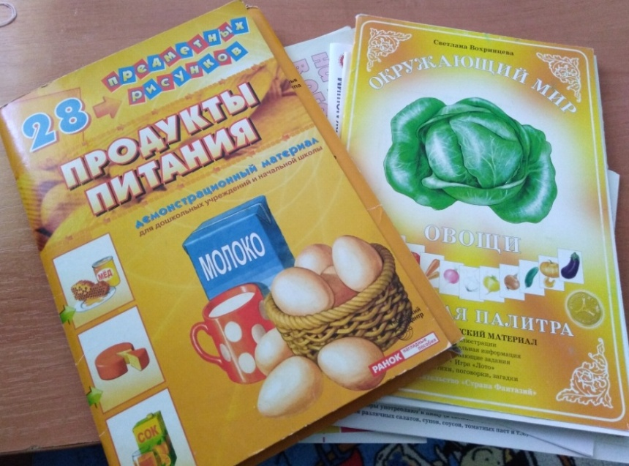
Этапы реализации проекта:
1 этап – подготовительный (информационно – исследовательский)
Проведение анкетирования родителей с целью получения информации об их отношении к здоровому питанию.
Уточнить представления детей о полезных продуктах, витаминах, их значении для жизни человека.
Подготовить методическое обеспечение проекта.
Разработка сценария развлечения для детей.

Slide 9
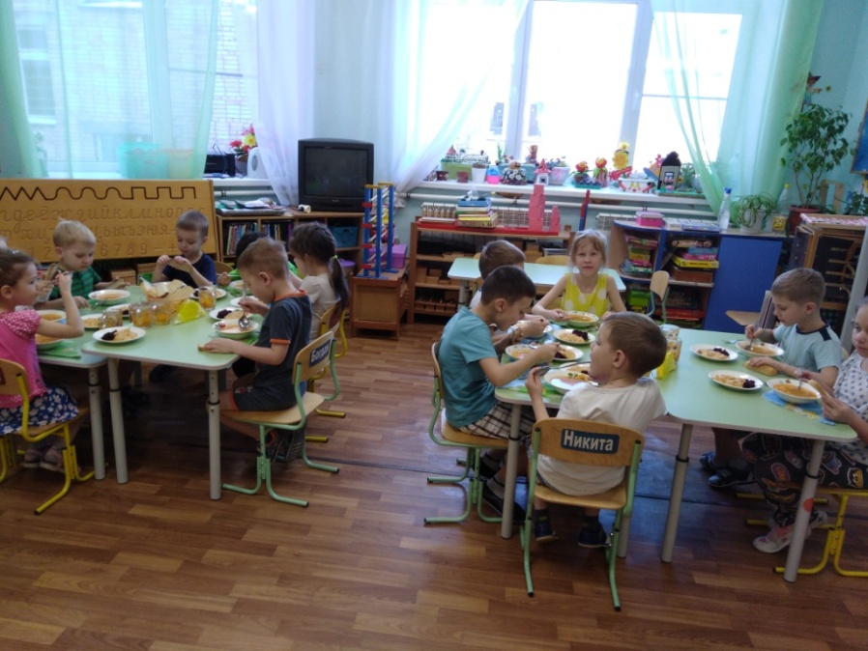
2 этап. Основной (практический).
Тренинговая игра «Случай во время обеда».
Сервировка стола, конкурс: «Самый аккуратный за столом».
Беседы: «Для чего мы едим?», «Что ты ел вчера на ужин. Полезно это или нет?», «Что такое здоровое питание?»

Slide 10
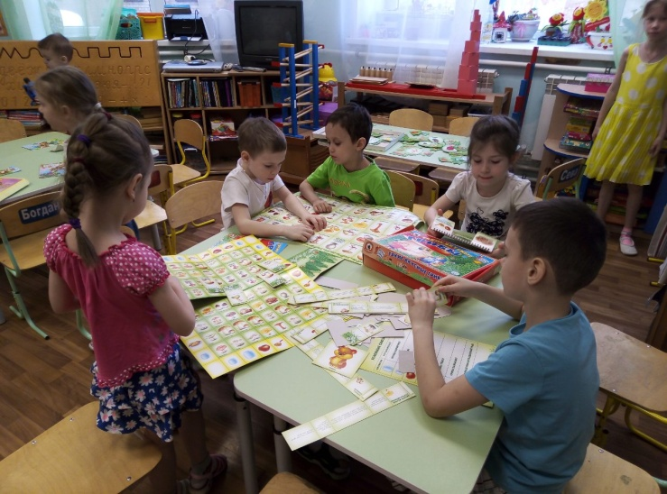
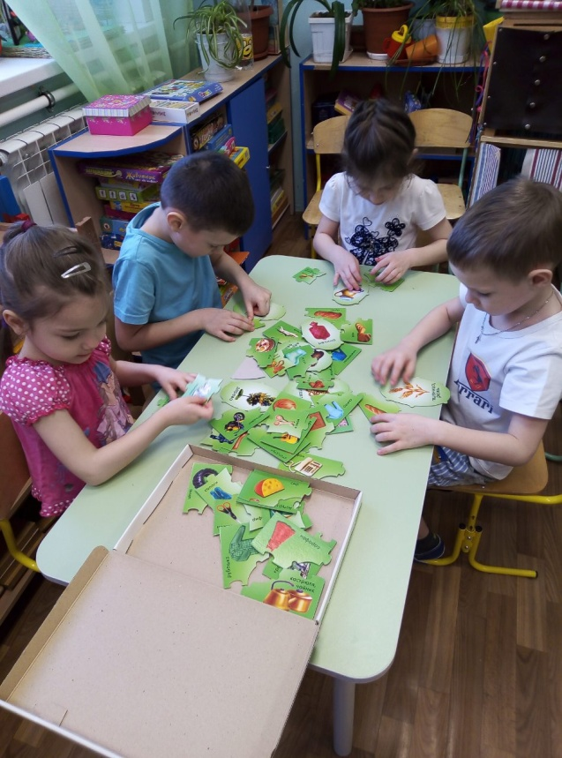
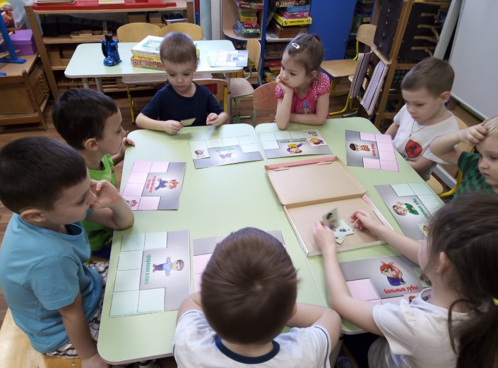
Д.и. «Нектаринка», «Овощи на грядках», «Правила этикета», «Полезное и вредное», «Вершки и корешки».

Slide 11
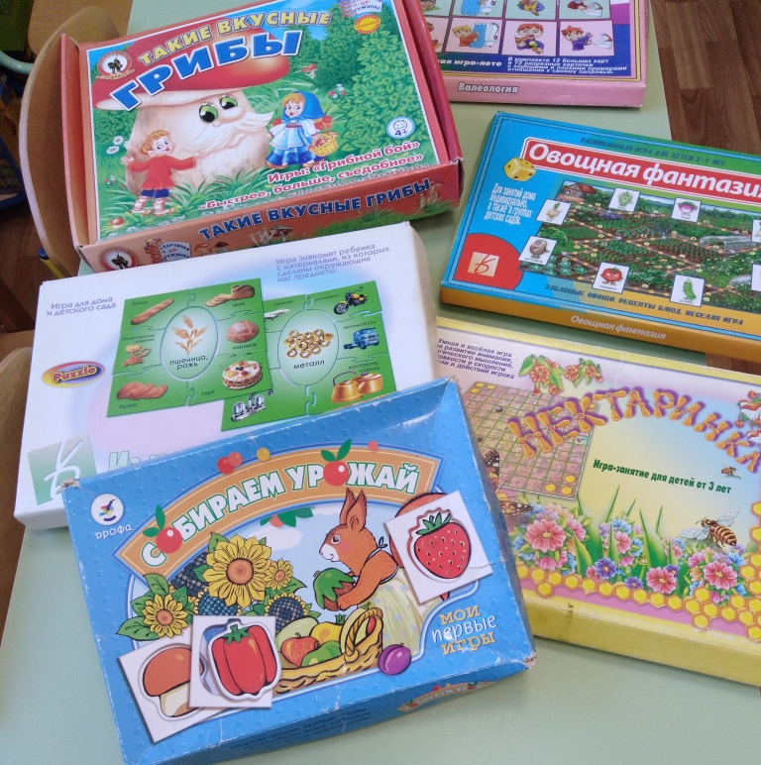
Народная мудрость о питании (пословицы и поговорки о продуктах, еде, гостеприимстве).
Загадки о продуктах питания.
Чтение художественной литературы: «Капризка», «Французкий суп бурдэ» Воробьёв В.И.; «Людоед и этикет» А. Усачёв.

Slide 12
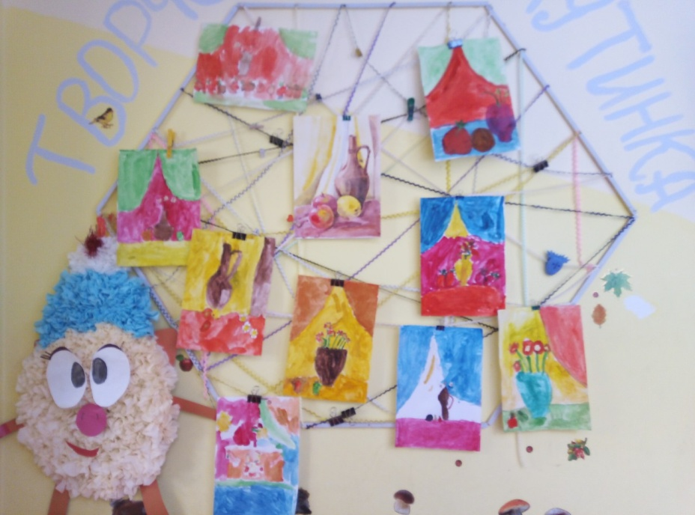
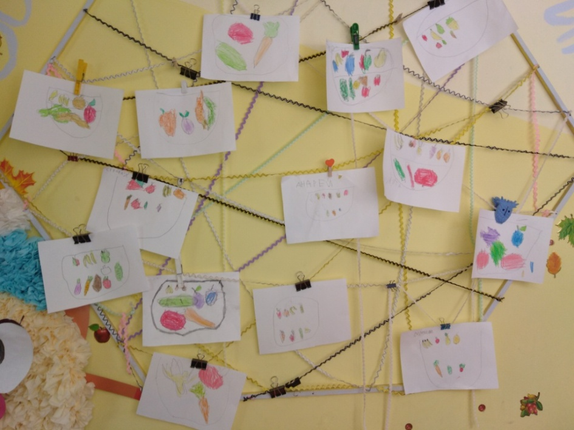
Изодеятельность: «Эти полезные фрукты и овощи», «Полезный натюрморт».

Slide 13
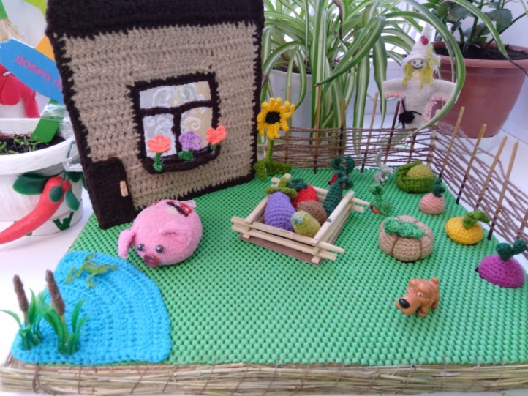
Аппликация: «Создание альбома «Эти забавные витаминки».
Лепка «Фрукты для необычных гостей».

Slide 14
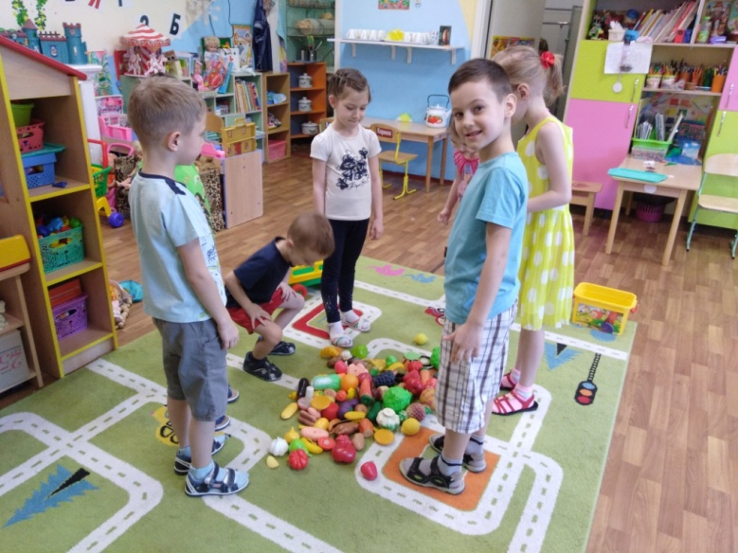
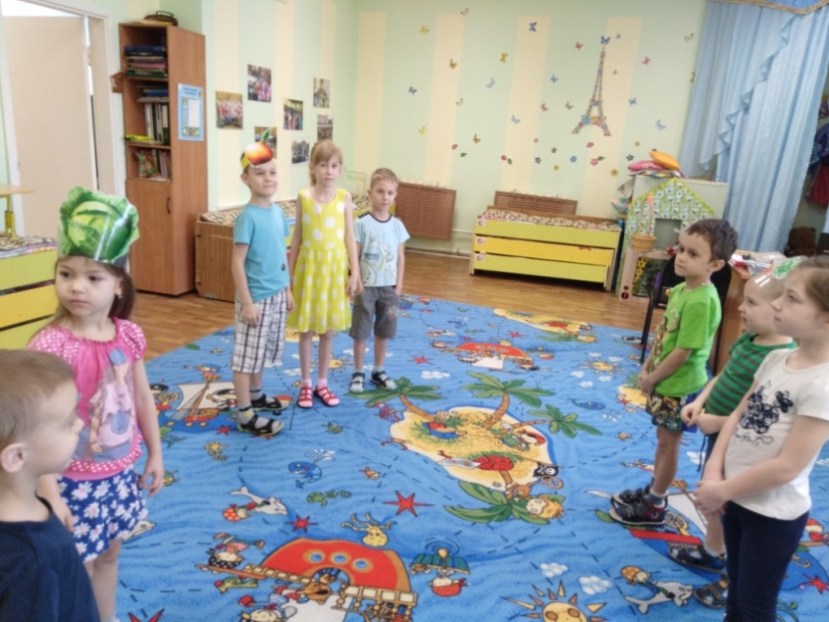
Физкультминутка «Зарядка», «А в лесу растёт черника», «Точим нож», «Подрастает зёрнышко» - картотека.
Подвижные игры «Собери урожай» (эстафета) ; «Баба сеяла горох»; П.и. «Полезно – вредно» (подобие «Съедобно – не съедобно»)

Slide 15
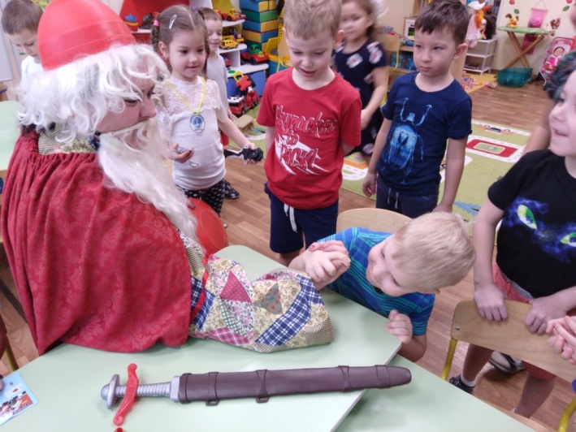
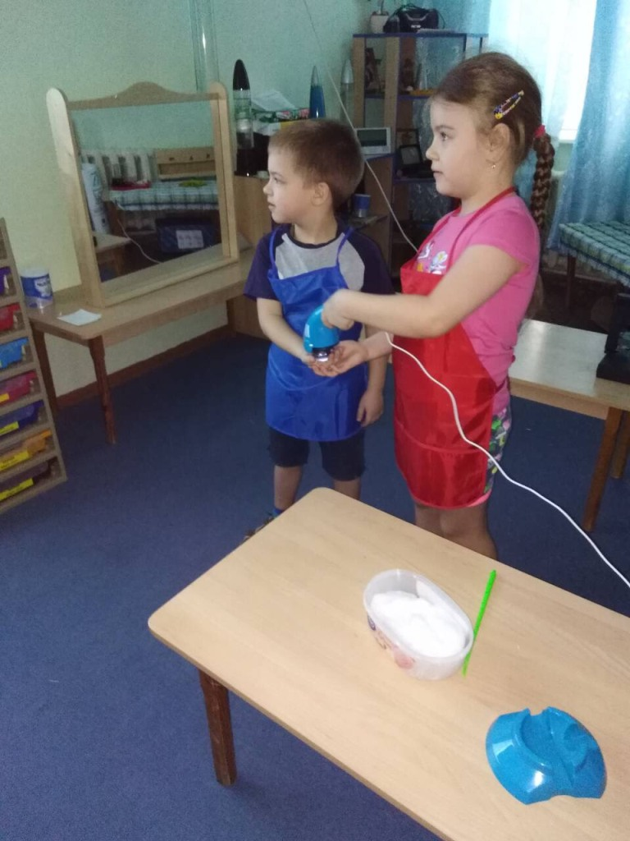
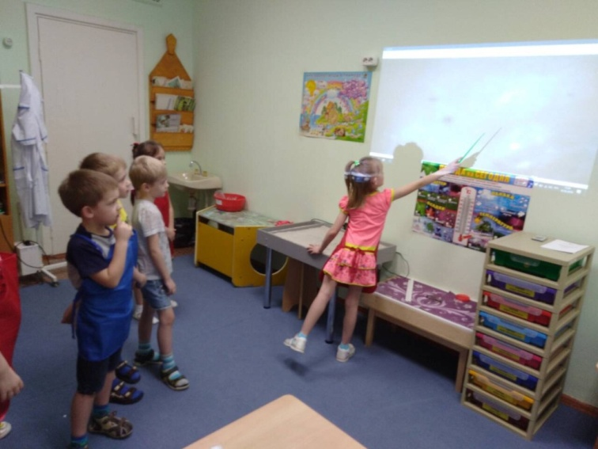
НОД: « Кожа. Питание. Сон», «Питаться нужно не только вкусно, но и полезно!», «Емеля о здоровом питании», «Веселое путешествие».

Slide 16
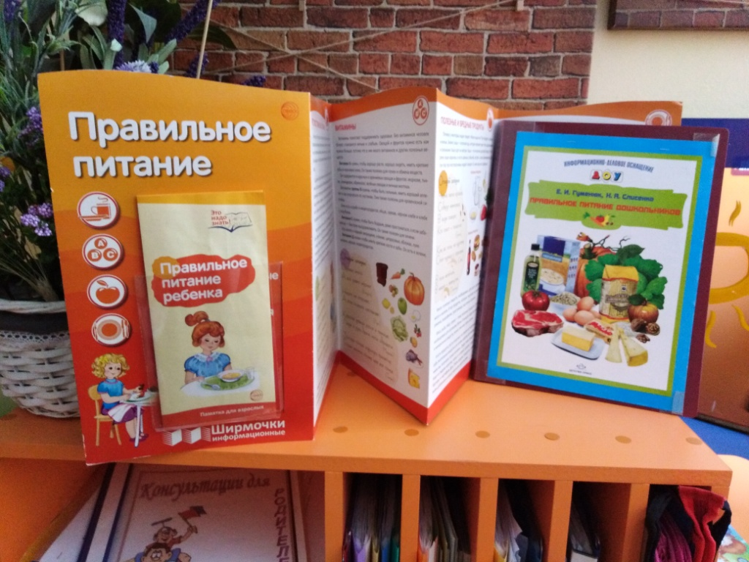
Консультации для родителей: «Детское питание», «Правильное питание – залог здоровья».

Slide 17
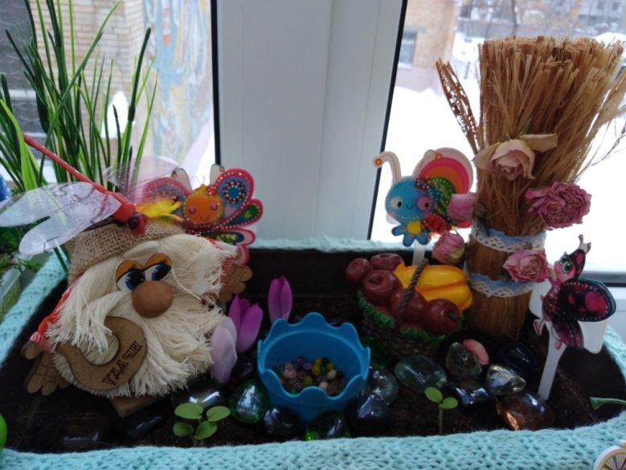
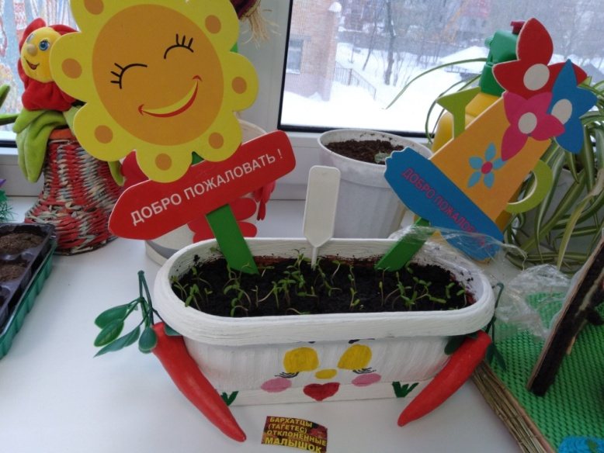
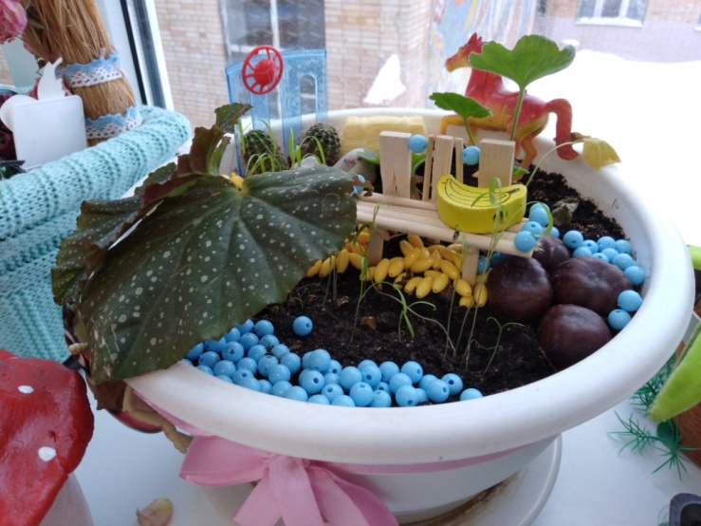
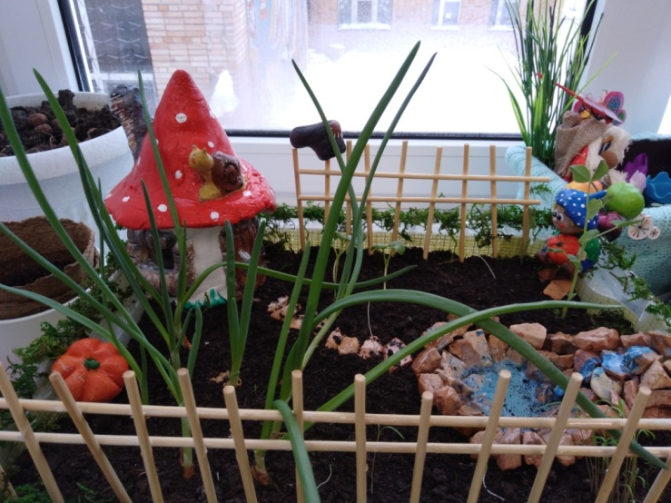
Домашняя работа детей и родителей:
огород на окне «Овощные грядки»

Slide 18
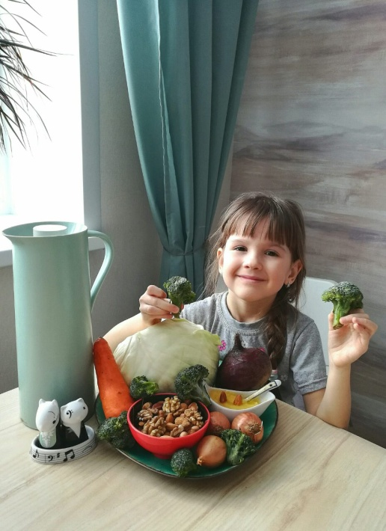
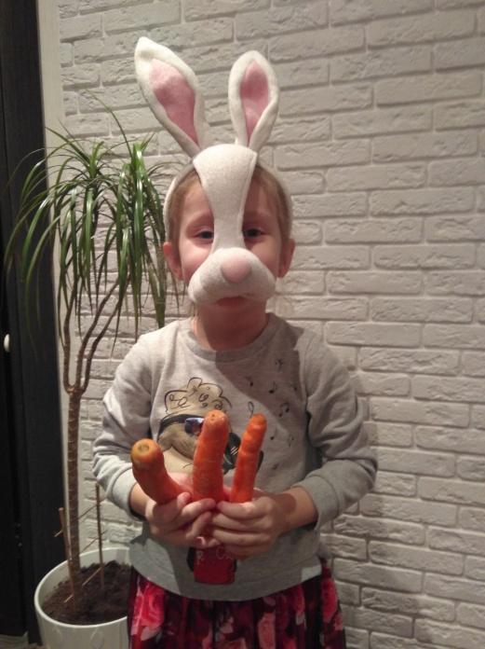
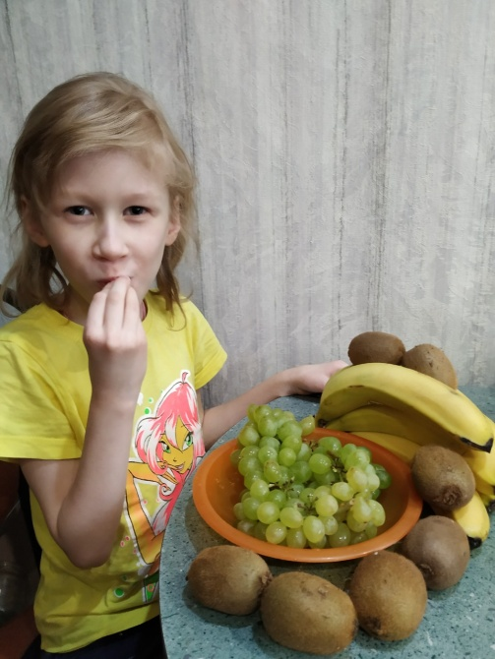
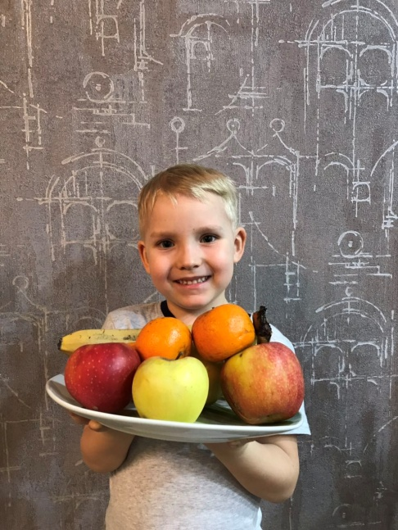
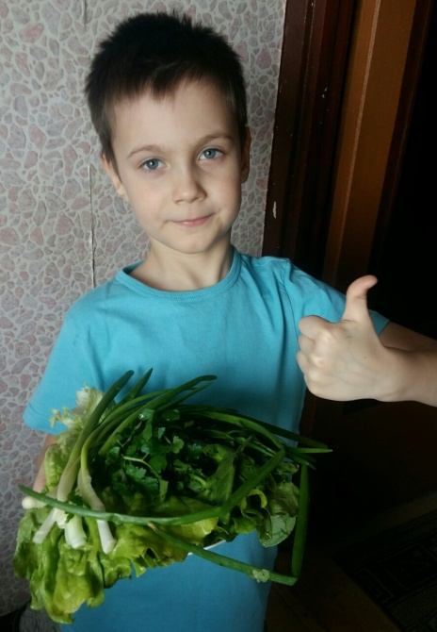
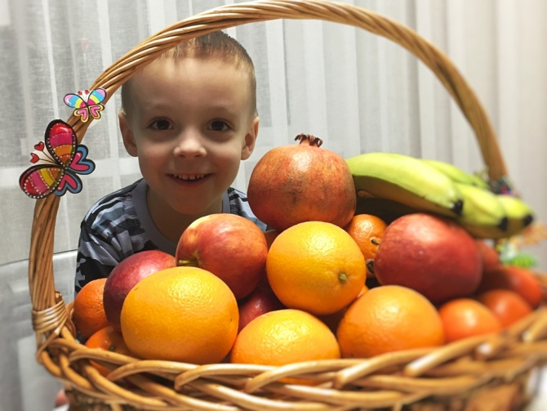
Фотоотчет «Правильное питание дома».

Slide 19
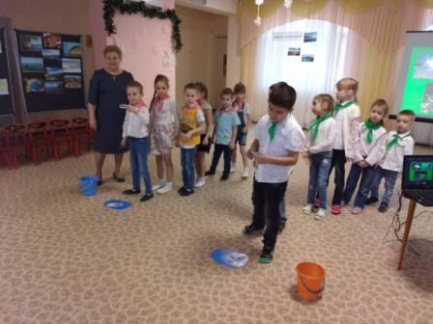
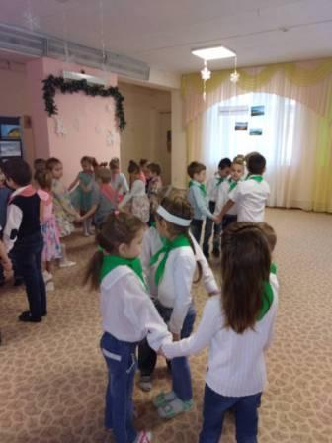
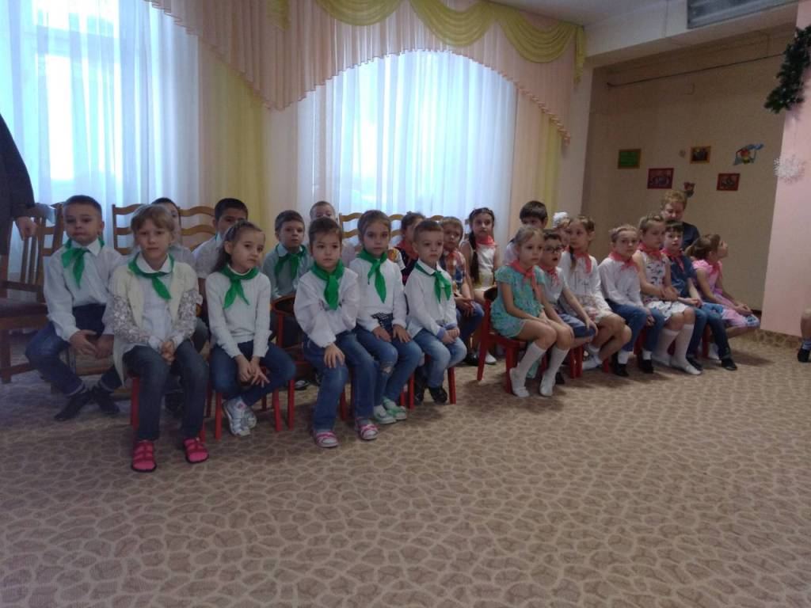
Итоговое мероприятие :
«Клуб знатоков правильного питания».

Slide 20
3 этап – заключительный. (аналитический)
Анализ результатов проведенной работы.
Опрос родителей, показ результатов, выводы и предложения.
Отчёт о проделанной работе.
Фотовыставки
Оформление конспектов.
Выпуск методических рекомендаций.

Slide 21
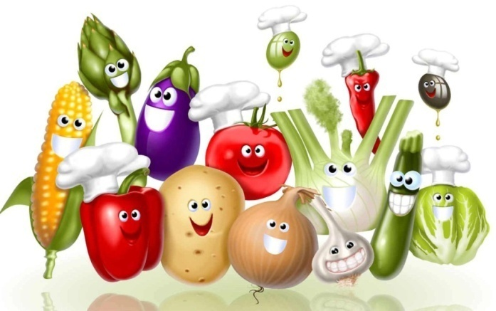
Вывод:
Вследствие реализации проекта у дошкольников выработалась устойчивая мотивация к правильному питанию. Они ориентированы на здоровый образ жизни, имеют прочные знания о рациональном питании, умении выбирать полезные продукты, воспитывать чувство ответственности за своё здоровье. Участие родителей в совместной деятельности наполнило ее новым содержанием, позволило использовать личный пример взрослых. Изучить положительный опыт семейного воспитания и пропагандировать его среди других родителей.

